Slide 1
例：三个相同的灯泡，哪个最暗？
B
L₁
L₂
A
D
C
L₃
L₂
简化成
L₁
L₃

Slide 2
第七节
导 体 的 电 阻

Slide 3
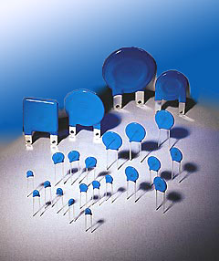
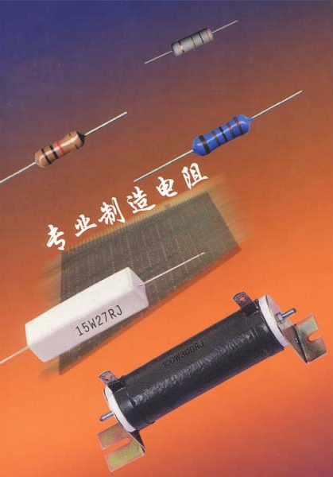
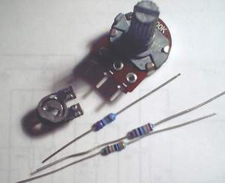
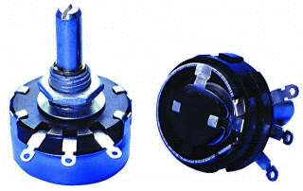
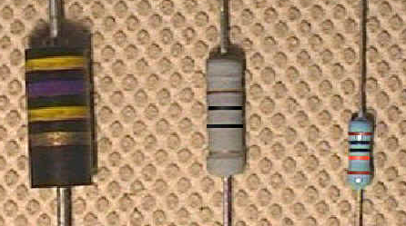
认识电阻

Slide 4
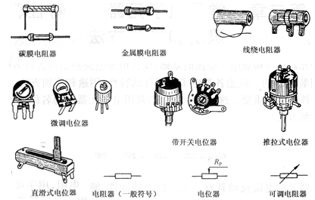
常用电阻器的外形及图形符号

Slide 5
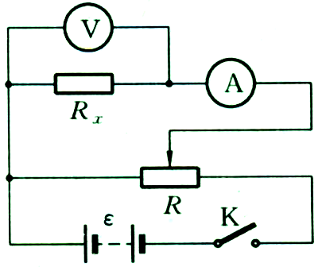
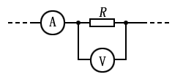
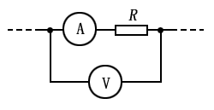
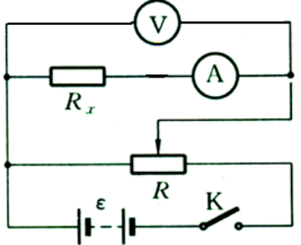
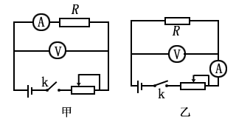
伏安法测电阻的两种典型实验电路
1.安培表的外接法
2.安培表的内接法

Slide 6
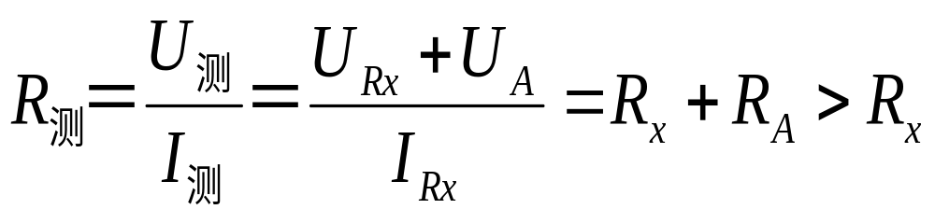
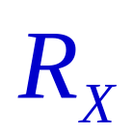

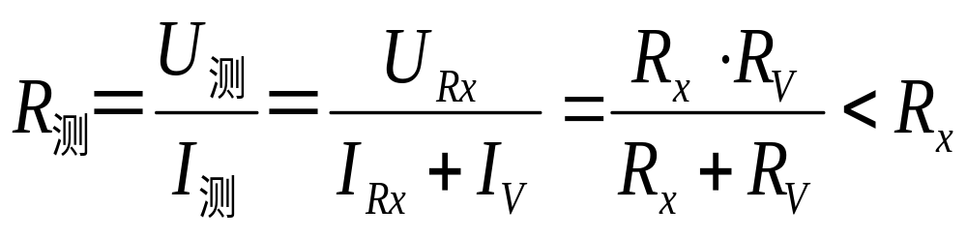

V
·
R_{X}
·
A
内接法
误差产生的原因:
由于电流表分压引起的。
若 >> 时，采用电流表内接法
V
·
·
A
R_{X}
外接法
误差产生的原因：
由于电压表分流引起的。
若 >> 时，采用电流表外接法。

Slide 7
V
·
R_{X}
·
A
内接法
V
·
·
A
R_{X}
外接法

Slide 8
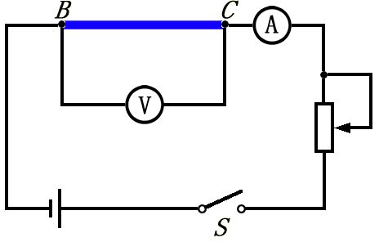
一.电阻定律的实验研究
【提出问题】影响电阻的因素有哪些？
【假设与猜想】①长度、 ②粗细、③材料……
【设计实验方案】
①测量电路的选择——安培表的外接法
② 实验方法的确定——控制变量法
【实验及分析论证】
【评估与交流】
实验结论：
均匀导体的电阻R跟它的长度L成正比，跟它的横截面积S成反比。这就是电阻定律。

Slide 9
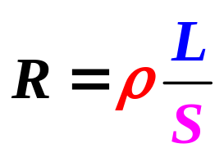
电阻定律：导体的电阻R跟它的长度L成正比，跟它的横截面积S成反比。
公式表述为：
式中ρ表示电阻率
【电阻率】
1.反映材料导电性能的物理量
2.电阻率与导体材料、温度等有关
3.单位：欧·米（Ω·m）
电阻率的意义：
——用某种材料制成长1m，横截面积为1m²的导体的电阻值。

Slide 10
几种导体材料在20℃时的电阻率．
材料
电阻率(ρ/Ω·m)
银
1.6×10⁻⁸
铜
1.7×10⁻⁸
铁
1.0×10⁻⁷
锰铜合金
4.4×10⁻⁷
镍铬合金
1.0×10⁻⁶
思考：
1.金属与合金哪种材料的电阻率大？
2.应用：
⑴滑动变阻器的构造、原理、符号及应用
⑵制造输电电缆时和制造线绕电阻时怎样选择材料？

Slide 11
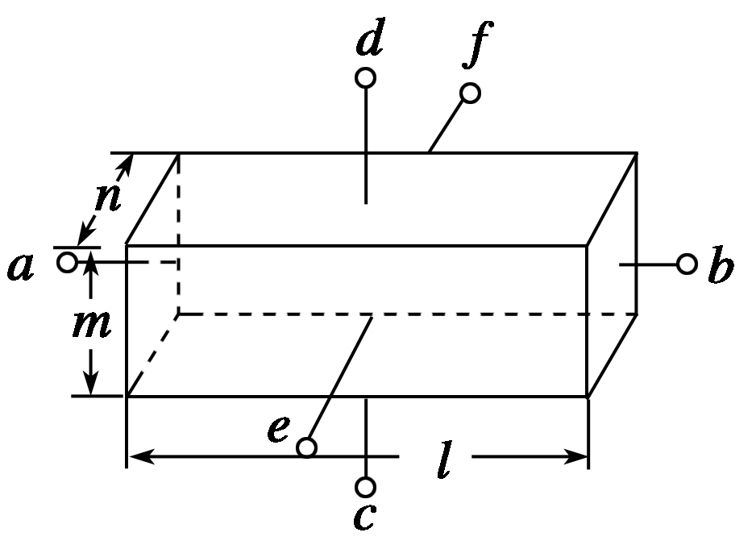
【例1】如图所示，分别把一个长方体铜柱的ab端、cd端、ef端接入电路时，计算接入电路中的电阻各是多大？(各边的长度如图所示，设电阻率为ρ)

Slide 12
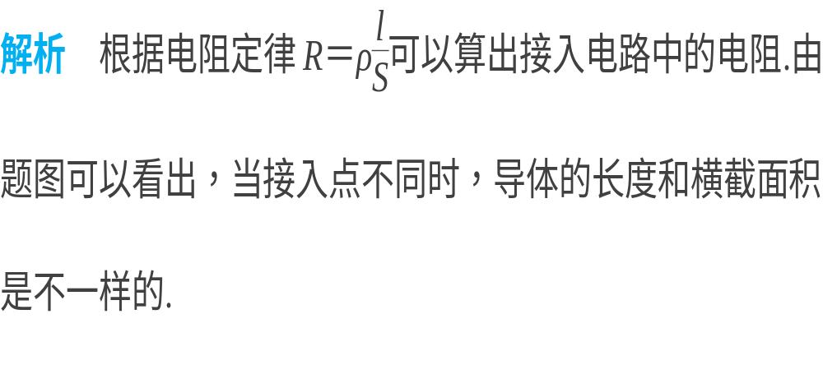
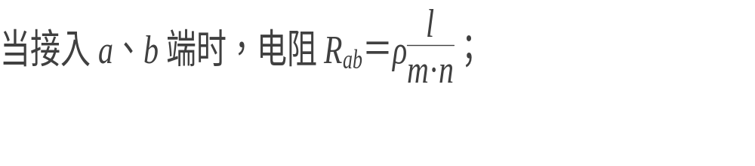
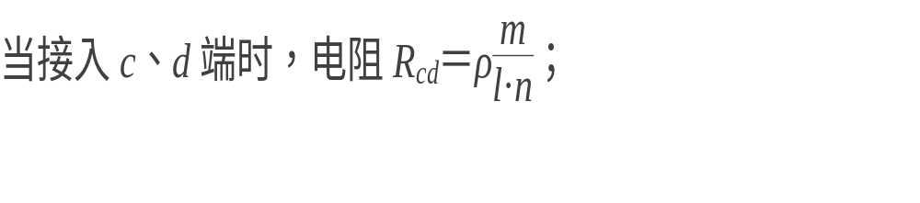
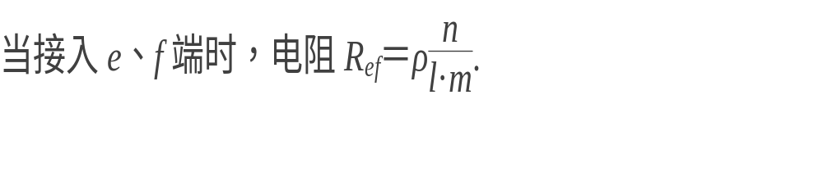

Slide 13
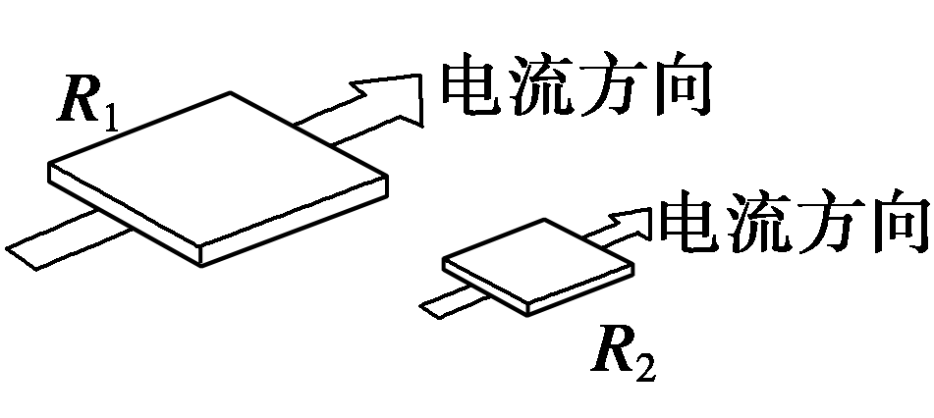
【例2】目前集成电路的集成度很高，要求
里面的各种电子元件都微型化，集成度
越高，电子元件越微型化、越小.图中R₁和R₂是两个材料相同、厚度相同、表面为正方形的导体，但R₂的尺寸远远小于R₁的尺寸.通过两导体的电流方向如图所示，则下列关于这两个导体的电阻R₁、R₂关系的说法正确的是( )
A.R₁＞R₂ B.R₁＜R₂
C.R₁＝R₂ D.无法确定

Slide 14
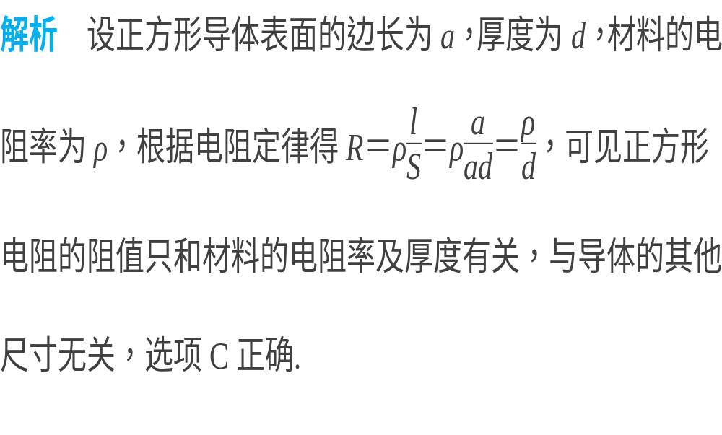
答案 C

Slide 15
【例3】一段均匀导线对折两次后并联在一起，测得其电阻为0.5Ω，导线原来的电阻多大？若把这根导线的一半均匀拉长为三倍，另一半不变，其电阻是原来的多少倍？
【答案】8Ω 5倍

Slide 16
二.半导体
1.什么叫半导体
金属导体电阻率约为10⁻⁸～10⁻⁶Ω·m．
绝缘体的电阻率约为10⁸～10¹⁸Ω·m．
半导体的电阻率介于导体与绝缘体之间
2.半导体的导电特性：（半导体材料：锗、硅、砷化镓等）
⑴半导体的热敏特性
⑵半导体的光敏特性
⑶半导体导电特性的应用与发展
①制作半导体传感器、热敏电阻、光敏电阻等．
②制作晶体二极管、三极管等电子器件．
③制作集成电路、超大规模集成电路，半导体制造技术推动个人计算机快速发展

Slide 17
三.超导体
某些物质当温度降低到某一极低温度附近时，它们的电阻率会忽然减小到无法测量的程度，可认为它们的电阻率突然变为零——超导现象。荷兰物理学家昂纳斯，首先发现超导体．1911年，发现当温度降低到4.2K时，汞的电阻突然消失，其后又发现锡、铅、铌等金属在低温下也出现超导现象．
能够发生超导现象的物质——超导体
材料由正常状态转变为超导状态的温度，称为该超导材料的临界温度。
能够发生超导现象的物质不限于金属，可以是合金、化合物，也可以是半导体。
目前，科学家们正积极研究高临界温度的超导材料。

Slide 18
阅读资料：高温超导体的发现
提高超导临界转变温度T_{c}，是科学家们努力追求的主要目标。1986年4月，正当提高金属、合金有机材料的临界温度都遇到困难的时候，瑞士学者缪勒和西德学者柏努兹发现多相氧化物或称为陶瓷材料超导，激起人们对新陶瓷材料的高度热情，在不到一年时间内，中国、日本，美国等竞相努力，使陶瓷超导体的临界温度提高到300K以上。1987年初，中国的赵忠贤获得SrLaCuO的超导临界温度为48.6K，短短数月内就又提高至近300K，平均每月增长50K！出现了超导史上空前振奋人心的局面。1987年9月在日本召开的第18届国际低温物理会议披露：日本的高温超导体YBaSrCuO（钇钡锶铜氧）的T_{c} 为338K；苏联的高温超导体YBaScSrCuO（钇钡锶钪铜氧）的T_{c} 为308K；美国的高温超导体YbBaCuO（钇钡铜氧）的T_{c} 为280K。
不过，目前这些高温超导材料的稳定性及可重复性尚不理想。与此同时，超导体材料的制造、应用及超导元件的开发也应运而生。科学家们预言：10年或者稍长一点的时间之内，超导的应用将成为现实，人类正满怀喜悦地跨入伟大的超导时代！

Slide 19
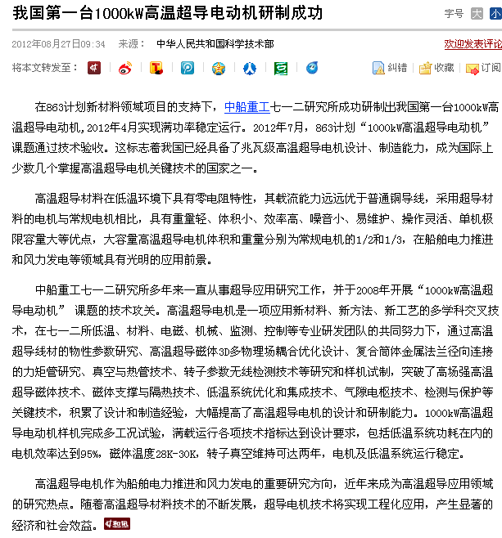

Slide 20
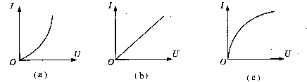
【例4】在做三种导电元件的导电实验时，用所测量到的实验数据画出了它们的I—U图象如图中（a）、(b)、(c)所示，以下说法中正确的是：
A.以上图象中只有(b)图是正确的
B.(a)、(c)图象是曲线，是测量误差太大造成的
C.(a)、(c)图象违背欧姆定律，肯定是错误的
D.(a)、(b)、(c)图象可能都是正确的
【答案】D

Slide 21
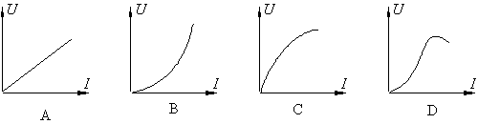
【例5】一个标有“220V60W”的白炽灯泡，加上的电压U由零逐渐增大到220V，在此过程中电压U和电流I的的关系可用下图所示．在给出的四个图线中肯定不符合实际的是（1993年全国卷） （ ）
ACD

Slide 22
【例6】图8-20所示是用电压表V和电流表A测电阻 的一种方法，Rx为待测电阻，如果考虑到仪 表本身电阻对测量结果的影响，则( )
A.V读数大于R_{x}两端的实际电压，A读数小于通过R_{x}的实际电流
B. V读数小于R_{x}两端的实际电压，A读数大于通过R_{x}的实际电流
C. V读数等于R_{x}两端的实际电压， A读数大于通过R_{x}的实际电流
D. V读数等于Rx两端的实际电压，A读数小于通过Rx的实际电流
C
V
A
R_{X}
图8-20

Slide 23
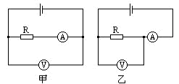
【例7】用伏安法测电阻R，按图中甲图测得的结果为R₁，按乙图测得为R₂，若电阻的真实值为R，则：
A.R₁>R>R₂
B.R₁<R<R₂
C.R>R₁，R>R₂
D.R<R₁，R<R₂
A

Slide 24
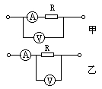
※【例8】为测某电阻R的阻值，分别接成图示的甲、乙两电路，在甲电路中电压表和电流表的示数分别为3V、3mA，乙电路中两表示数分别为2.9 V和4 mA，则待测电阻的值应为
A．比1000Ω略大一些
B．比1000Ω略小一些
C．比725Ω略大一些
D．比725Ω略小一些
B

Slide 25
【例9】 如图所示，用伏安法测电阻R₀的值时，M、N接在恒压电源上，当S接a时电压表示数10V，电流表示数0.2A；当S接b时，电压表示数为12V，电流表示数0.15A。为了较准确地测定R₀的值，S应接在 点，R₀的真实值为 Ω。
b
70
R₀
a
b
M
A
N
V

